Slide 1


Feu de Forêts – FDF 2
« Préparons-nous aujourd'hui...
pour nos objectifs de dem'AIN »
Validée par Équipe d'élaboration des supports pédagogiques : janvier 2015

Slide 2
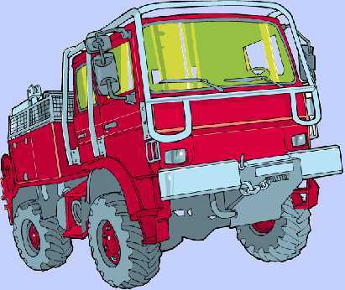
Feux de forêts – FDF 2
Zone d'intervention

Slide 3
Feux de forêts – FDF 2
Objectifs
A l ’issue de la séquence, le stagiaire doit être capable d'analyser en 10' une zone d'intervention (ZI).
Aucune erreur tolérée sur les points sensibles.

Slide 4
Feux de forêts – FDF 2
Evaluation avant exposé

Slide 5
Feux de forêts – FDF 2
Qu'évoque pour vous la zone
d'intervention en feux de forêts ?

Slide 6
Feux de forêts – FDF 2
Sommaire
I : Accessibilité
II : Points d'eau
III : Obstacles
IV : Population
V : Points sensibles
VI : Relief
VII : Végétation

Slide 7
Introduction – FDF 2
L'objectif de l'analyse de la zone d'intervention est de connaître le milieu dans lequel on évolue, et d'être capable de mettre en évidence les problèmes posés par le milieu et les ressources que l'on peut y trouver.

Slide 8
Accessibilité – FDF 2
- Accès : permet de se rendre vers la zone d'intervention.
- Rocades : permet de contourner la zone d'intervention
- Pénétrantes : permet de circuler à l'intérieur de la zone d'intervention.
- Divers : voies ferrées, carrefours, zones dégagées...

Slide 9
Points d'eau – FDF 2
- Cours d'eau :
situation dans la zone,
possibilités de franchissement.
- Poteaux incendie :
quantité,
répartition.
- Points d'eau naturels
- Citernes DFCI :
capacité,
répartition.
- Zones d'écopage / de remplissage :
distance par rapport à la zone

Slide 10
Obstacles – FDF 2
Il est important d'identifier dans la zone concernée par le sinistre, les obstacles qui pourraient ralentir la progression des secours ou empêcher leurs accès au sinistre.
Les obstacles artificiels :
- ligne électrique,
- relais divers,
- toute construction entravant la voie d'accès.
Les obstacles naturels :
- barre rocheuse,
- ravin.

Slide 11
Population – FDF 2
- Position des localités
- Activités humaines :
loisirs,
industrielles.
- Points sensibles
habitations isolées,
lotissement,
hôpitaux, maison de retraite.
- Dispositions constructives :
résistance des matériaux

Slide 12
Population – FDF 2
- Sinistrée et sinistrable :
situation dans la ZI,
nature (enfants, impotents...)
- Comportement :
habitants de la région,
touristes.
- V.I.P. :
autorités,
médias.
- Autres.

Slide 13
Points sensibles – FDF 2
- Lignes hautes tension :
situation,
orientation.
- Relais :
radio, TV, Téléphonie...
- Activités humaines :
camping, parcs loisirs, HLL (Habitation Légère de Loisirs)...,
parcours de randonnées...
- Constructions :
maison isolée, lotissements,
hôpitaux, ERP sensibles

Slide 14
Relief – FDF 2
- Le nivellement : ossature du terrain
ligne de crête,
thalweg,
chevelu.
- Pente :
courbes de niveau,
sens.
La connaissance des formes du terrain est très importante pour connaître l'évolution prévisible du feu et définir le type d'attaque.

Slide 15
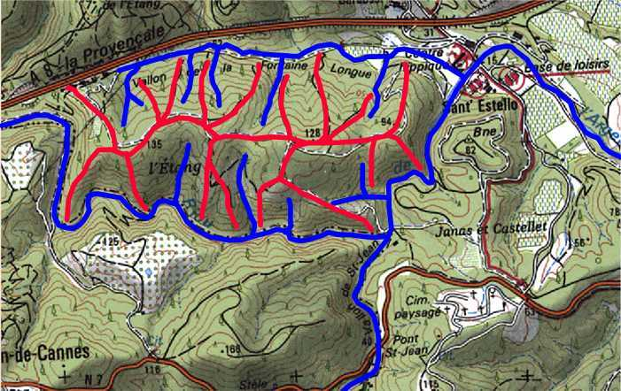
Relief – FDF 2

Slide 16
Végétation – FDF 2
- Type de végétation :
broussailles,
conifères,
feuillus.
- Densité :
forêt, bois, différentes strates.
- Continuité et coupure.
- Organisation :
présence de pare-feu,
zones pyrorésitantes,
cultures.

Slide 17
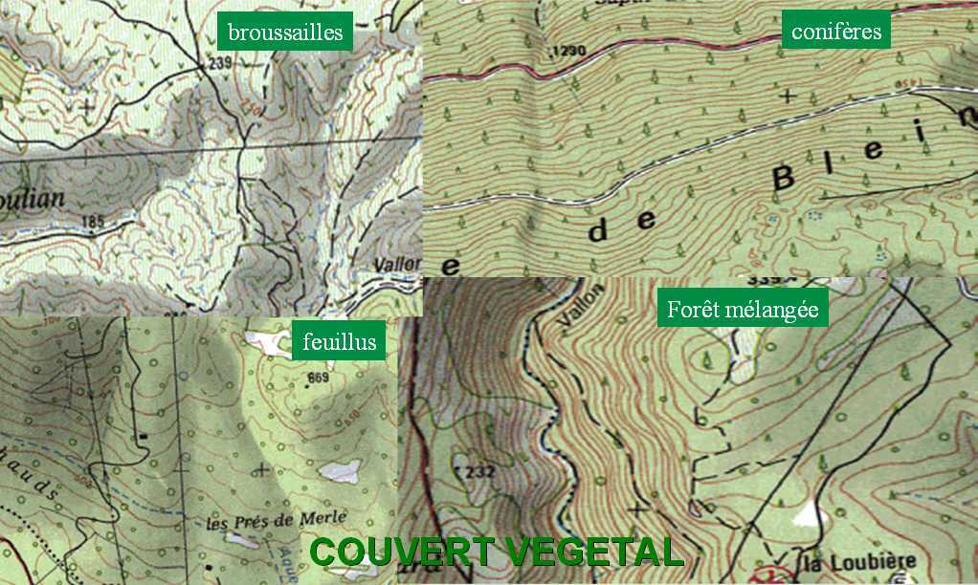
Végétation – FDF 2

Slide 18
Conclusion – FDF 2
L'analyse de la ZI permet d'identifier les problèmes et mettre en évidence les ressources du milieu en fonction des éléments suivants :
- conditions météo,
- heure d'engagement,
- accessibilité,
- ressources en eau,
- dénivelé,
- points sensibles,
- développement du feu,
- utilisation des moyens aériens,

Slide 19
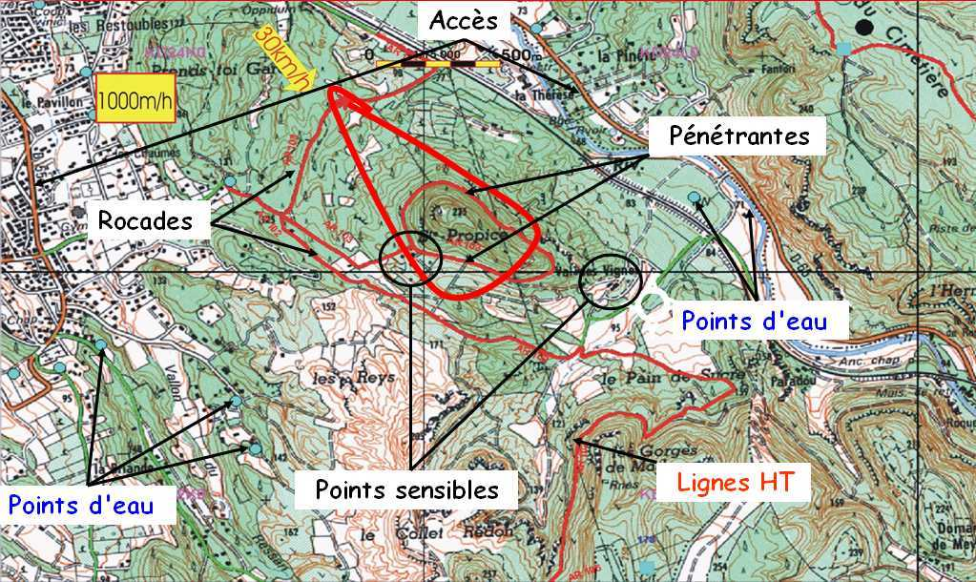
Exemple de ZI – FDF 2

Slide 20
Zone d'intervention – FDF 2
Evaluation après exposé
Sapeur-Pompier

Slide 21
Evaluation – FDF 2
Nous sommes le 25 juillet, il n'a pas plus depuis 2 mois, le massif du Revermont est classé en risque sévère.
Le vent de secteur 290° a une vitesse de 60 km/h et la vitesse de propagation est de 1800 m/h.
Vous avez un départ de feu en KG 22 F5.2 sur le GR59 au niveau du réservoir.

Slide 22
Evaluation – FDF 2
Représenter :
- l'axe de propagation principal,
- le contour du feu à T + 30',
- l'accès depuis Tossiat,
- les rocades et pénétrantes à T+30',
- les points sensibles,
- les points d'eau.

Slide 23
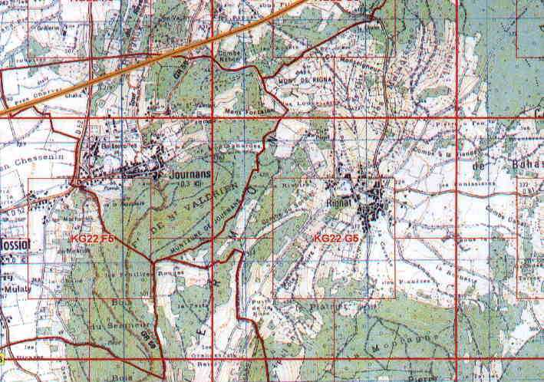
Evaluation – FDF 2
Points d'eau
Rocade
Accès
Points sensibles
Pénétrantes
Rocade

